Slide 1

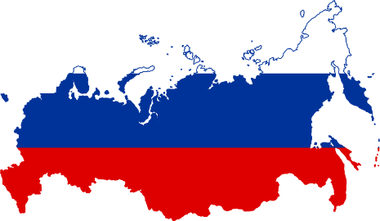
TEAM RUSLAND
20 MEI 2016
HEURISTIEKEN
Optimale verdeling van zendertypes over Rusland
Shannon Bakker 11201401
Tom Schoufour 10346562
Puck Polter 6076696

Slide 2
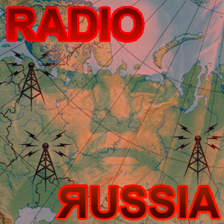
INLEIDING
Verdeling van zendmasten over provincies
Rusland heeft 83 provincies
Verschillende typen zendmasten
Provincies met hetzelfde typen zendmasten niet aan elkaar grenzen

Slide 3
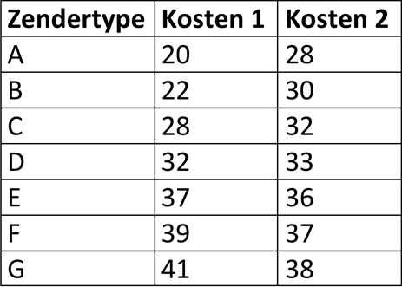
OPDRACHTEN
Opdracht 1: Gelijke Verdeling
Verdeling zo gelijk mogelijk; en
Zo min mogelijk zendertypes
Opdracht 2: Goedkope verdeling
Zo laag mogelijke kosten;
Prijs per zendertype

Slide 4
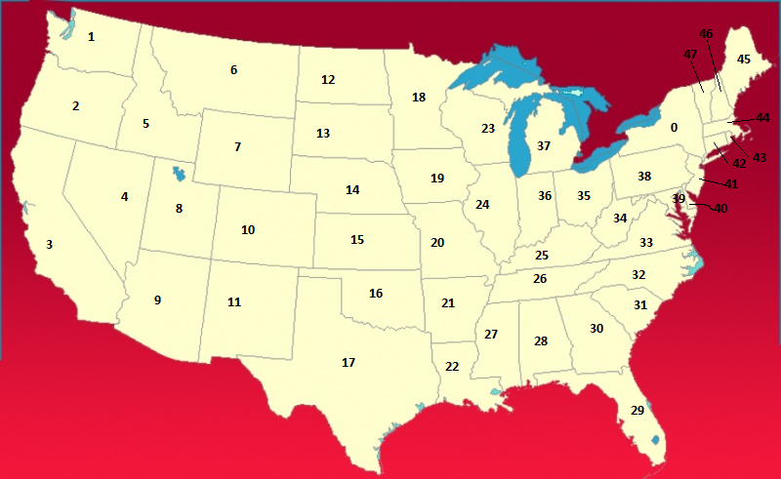
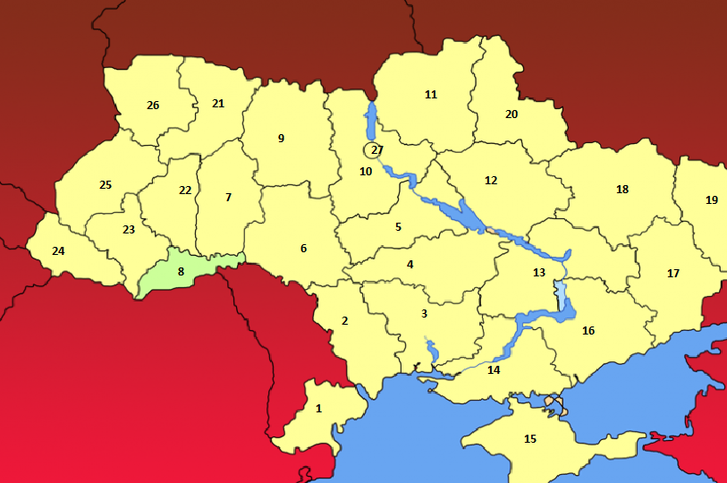
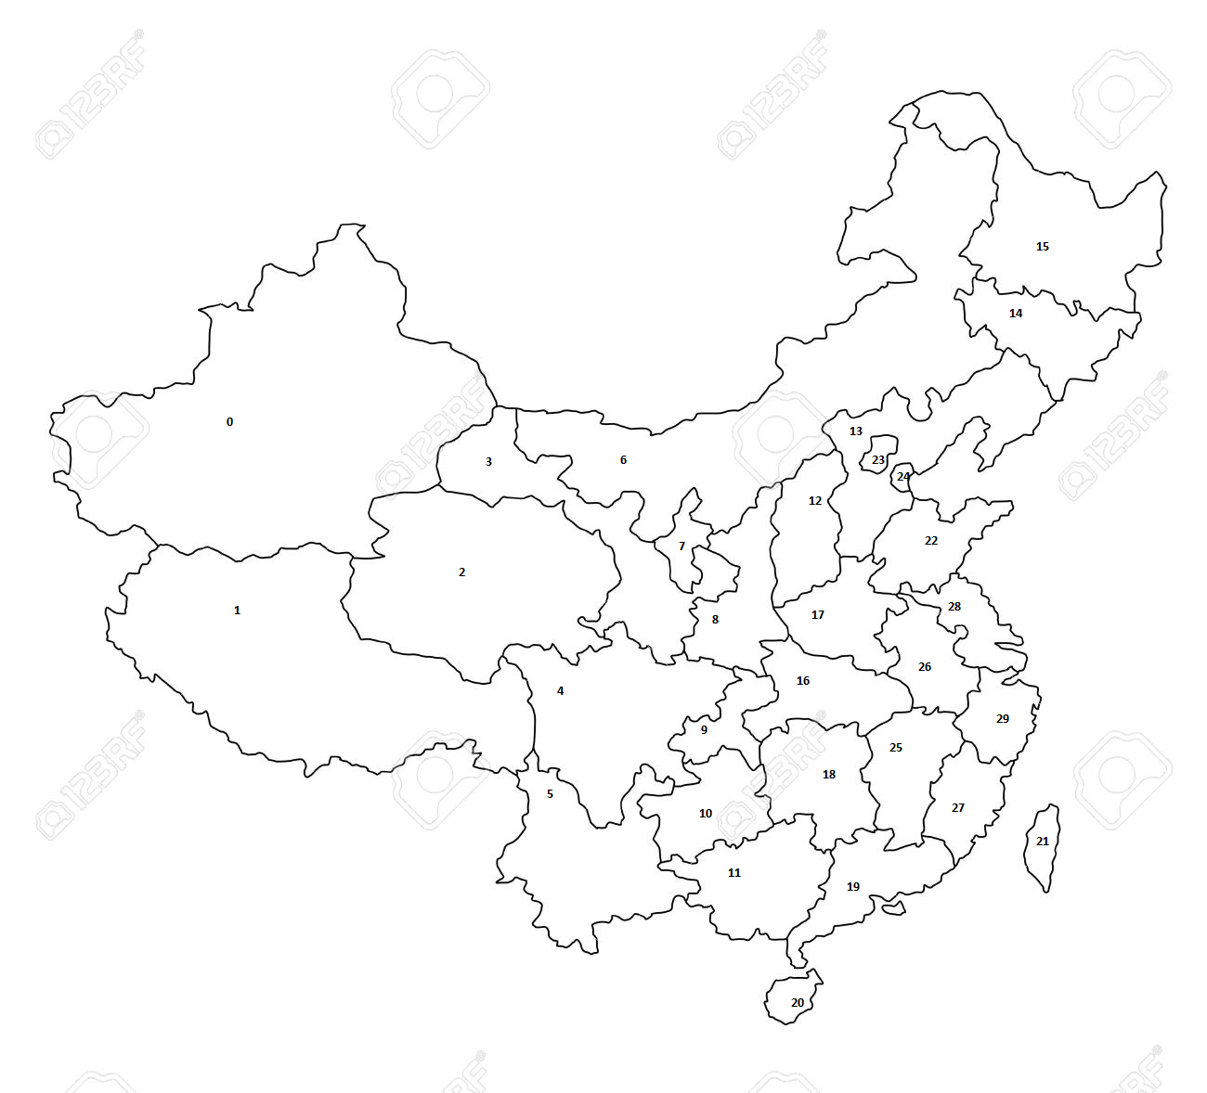
TEST CASES
Oekraïne: 27 provincies
China: 30 provincies
Verenigde Staten: 48 provincies
Notes:
Zeg hier dat dit op de kaarten in de case is gebaseerd.

Slide 5
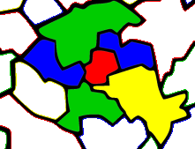
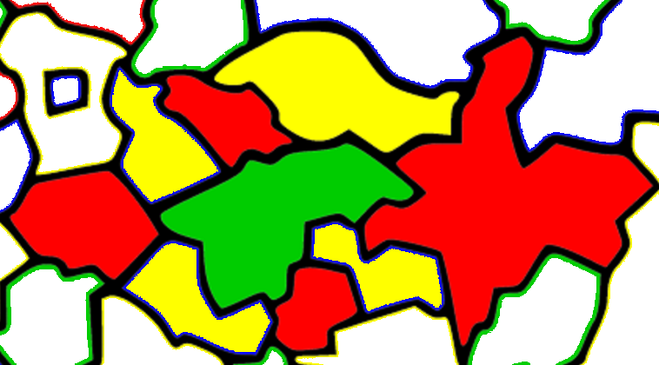
OPDRACHT 1: GELIJKE VERDELING
Toestandsruimte
Vierkleurenprobleem
Toestandsruimte afhankelijk van aantal provincies
Bij alle oplossingen kan iedere zendertype in zijn geheel ook een ander zendertype zijn
→ Toestandsruimte Rusland: (4^83)/4 = 2.34*10^49

Slide 6
ALGORITME OPDRACHT 1
Constructief algoritme
Random
Meest connected eerst
Minst connected eerst

Slide 7

RESULTATEN OPDRACHT 1

Slide 8
RESULTATEN OPDRACHT 1

Slide 9
Opdracht 2: Goedkoopste verdeling
Toestandsruimte:
7^82 = 1.99*10^69
Min waarde: 82 * A = 1640
Max waarde: 82 * G = 3362

Slide 10
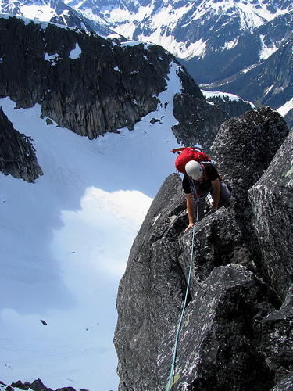
ALGORITME OPDRACHT 2
Iteratief algoritme
Random sampling
Hill climbing algoritme
Klassieke hill climber
Lowest choice hillclimber

Slide 11
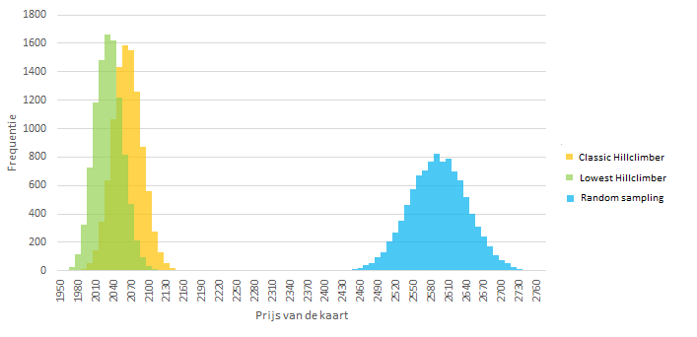
Resultaten opdracht 2: Rusland

Slide 12
Resultaten opdracht 2: Rusland
Prijsschema 1
 | Random Sampling | Classis Hillclimber | Lowest Choice Hillclimber
Min-prijs | 2390 | 1982 | 1958
Max-prijs | 2778 | 2154 | 2121
Gemiddelde | 2597 | 2068 | 2037
Prijsschema 2
 | Random Sampling | Classis Hillclimber | Lowest Choice Hillclimber
Min-prijs | 2683 |  | 2489
Max-prijs | 2851 |  | 2564
Gemiddelde | 2775 |  | 2522

Slide 14
Conclusies
Probleem 1:
Meest optimale oplossing is in alle landen mogelijk
Je vindt meer optimale oplossingen als je bij de meest connected provincies begint
Probleem 2
Hillclimber werkt beter dan Random Sampling
Lowest choice hillclimber lijkt voor Rusland beter te werken dan een klassieke hillclimber
Rusland: kostenschema 1
Laagste prijs: 1958

Slide 15
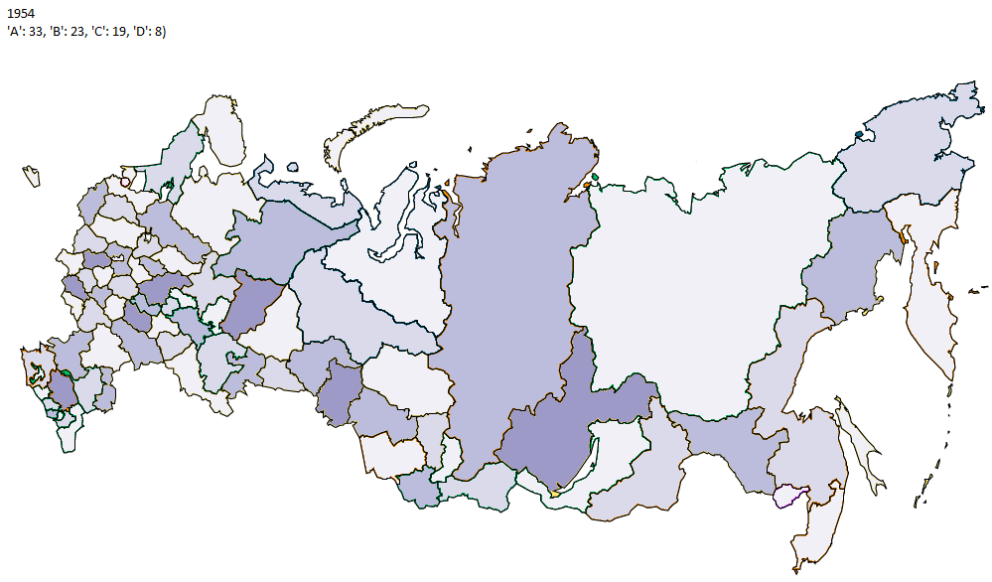

Slide 16
20 MEI 2016
HEURISTIEKEN
VRAGEN?
Shannon Bakker 11201401
Tom Schoufour 10346562
Puck Polter 6076696

